Slide 1
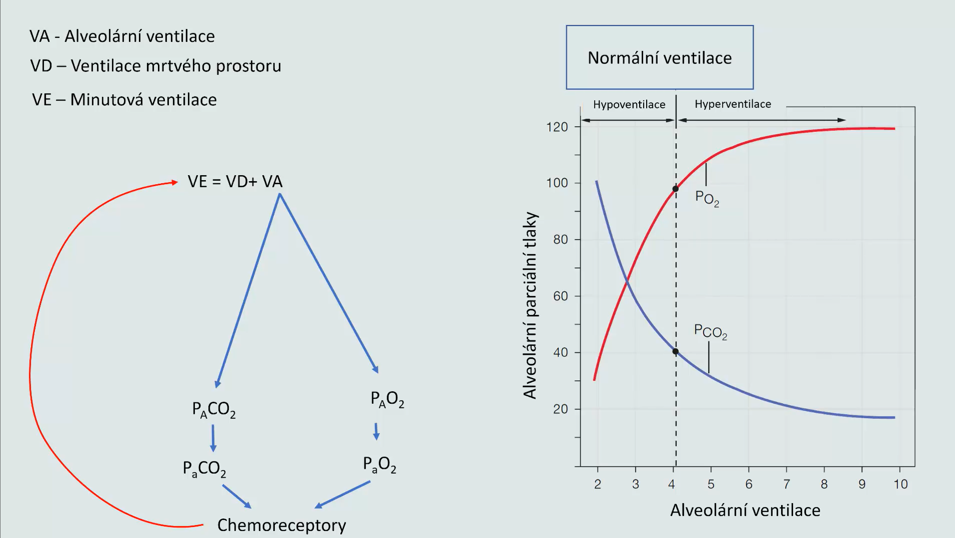

Slide 2
Regulace ventilace prostřednictvím vlivu alveolární ventilace na pCO2 a pO2
VA
pO₂
VE=VD+VA
Respir. centrum
pCO₂
VA
jen při poklesu pO₂
pCO₂
pO₂
pCO₂
pO₂

Slide 3
Emfysematická forma chronické obstrukční choroby plicní
VE = VD + VA
VE = VD + VA
VE = VD + VA
emfyzém
kompenzace
normalizace VA
Emfysém
Respir. centrum
Norma
pCO₂
normalizace pCO₂
pO₂
normalizace pO₂
„pink puffers“ = „růžoví fuňaři“
konec výdechu
VA
VD
Normální P_{a}O₂ – není hypoxie (dokud nenastane selhání)
Zvýší se VE aby se normalizovala VA
Musí se ale prodýchávat větší objem,
Je větší dechová práce
Velký pocit dušnosti

Slide 4
Obstruktivní forma chronické obstrukční choroby plicní
VE = VD + VA
obstrukce
VE = VD + VA
kompenzace
VE = VD + VA
kompenzační zvýšení VA
obstrukce
Respir. centrum
pCO₂
normalizace pCO₂
pO₂
zůstává hypoxické pO₂
VA
Alveolární
Hypoventilace
„blue bloaters“ = „modří opuchlící“
Normální P_{a}CO₂, snížené PaO₂ – hypoxie
Zvýší se VE aby se zvýšila snížená VA

Slide 5
Obstruktivní forma chronické obstrukční choroby plicní
VE = VD + VA
obstrukce
VE = VD + VA
kompenzace
VE = VD + VA
kompenzační zvýšení VA
obstrukce
Respir. centrum
pCO₂
normalizace pCO₂
pO₂
zůstává hypoxické pO₂
VA
Alveolární
Hypoventilace
„blue bloaters“ = „modří opuchlící“
Normální P_{a}CO₂, snížené PaO₂ – hypoxie
Proč se stačí normalizovat pCO₂ ale nikoli pO₂ ?
Zvýší se VE aby se zvýšila snížená VA

Slide 6
Obstruktivní forma chronické obstrukční choroby plicní
VE = VD + VA
obstrukce
VE = VD + VA
VA = (VA1 + VA2)
VE = VD + (VA1+VA2)
obstrukce
VE = VD + ( VA1 + VA2)
VA
VA
pO₂
pCO₂
pCO₂
pO₂
VA
VA
pCO₂
pCO₂
pO₂
pO₂
Hypoventilovaný alveolus
Hyperventilovaný alveolus

Slide 7
Obstruktivní forma chronické obstrukční choroby plicní
VE = VD + ( VA1 + VA2)
VA
VA
pO₂
pCO₂
pCO₂
pO₂
pO₂
pCO₂
Total O₂
Total CO₂
VA
VA
pCO₂
pCO₂
Norma
Norma
pO₂
pCO₂
pO₂
pO₂
VA
VA
VA
VA
Hypoventilovaný alveolus
Hyperventilovaný alveolus
pO₂
pCO₂

Slide 8
Obstruktivní forma chronické obstrukční choroby plicní
VE = VD + ( VA1 + VA2)
kompenzace
VE = VD + VA1 + VA2
VA
VA
pO₂
kompenzační zvýšení VA1 a VA2
pO₂
pCO₂
pCO₂
Respir. centrum
VA
VA
pO₂
pCO₂
pO₂
pCO₂
norm.
Total O₂
Total CO₂
VA
VA
pCO₂
pCO₂
Norma
Norma
pO₂
pCO₂
pO₂
pO₂
VA
VA
VA
VA
Hypoventilovaný alveolus
Hyperventilovaný alveolus
pO₂
pCO₂
norm.

Slide 9
Obstruktivní forma chronické obstrukční choroby plicní
VE = VD + ( VA1 + VA2)
kompenzace
VE = VD + VA1 + VA2
VA
VA
pO₂
kompenzační zvýšení VA1 a VA2
pO₂
pCO₂
pCO₂
Respir. centrum
VA
VA
pO₂
pCO₂
pO₂
pCO₂
norm.
„blue bloaters“ = „modří opuchlící“
VA
VA
pCO₂
pCO₂
pO₂
pO₂
Hypoventilovaný alveolus
Hyperventilovaný alveolus

Slide 10
Obstruktivní forma chronické obstrukční choroby plicní
VE = VD + ( VA1 + VA2)
kompenzace
VE = VD + VA1 + VA2
VA
VA
pO₂
kompenzační zvýšení VA1 a VA2
pO₂
pCO₂
pCO₂
Respir. centrum
VA
VA
pO₂
pCO₂
pO₂
pCO₂
norm.
Menší přítok hypoxické krve
„blue bloaters“ = „modří opuchlící“
VA
VA
Otoky
Vasokonstrikce arteriol hypoventilovaných alveolů
pCO₂
pCO₂
Pravostranné selhání
pO₂
pO₂
Hypoventilovaný alveolus
Hyperventilovaný alveolus
Prekapilární plicní hypertenze
Cor pulmonale

Slide 11
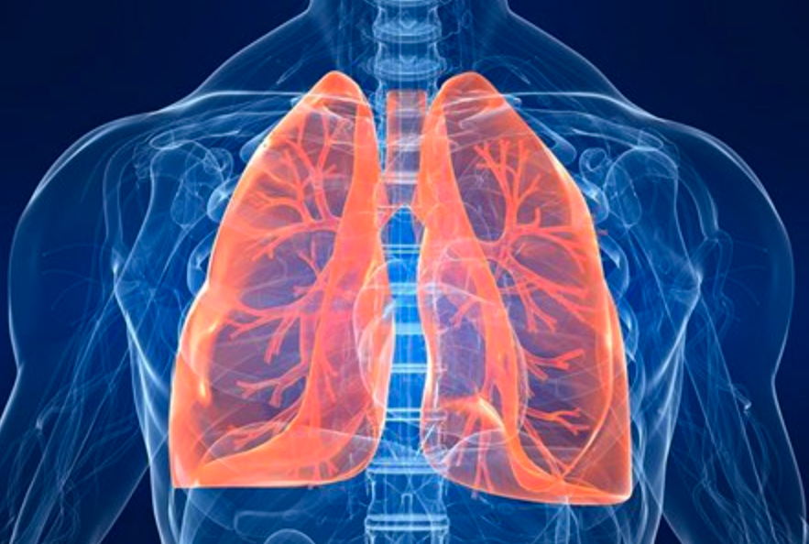
1. Ventilace
O₂
CO₂
3. Difúze
2. Perfúze

